Slide 1
Alimentação e Contexto Social: primeiras aproximações
HSP0282
Aylene Bousquat

Slide 2
Alimentação como fenômeno sociocultural historicamente derivado
Necessidade vital é necessariamente modelada pela cultura e pela forma de organização da sociedade

Slide 3
Alimentar
Nutrientes?
Notes:
Por que comemos

Slide 4
Alimentos
Seleção
Escolha
Ocasiões
Rituais
Imbricado com a Sociabilidade
Cheio de Ideias e significados

Slide 5
Forma de organização da sociedade implica em possibilidades
É a cultura que define o que é ou não comida

Slide 6
cultura
conceitos de cultura são múltiplos e, às vezes, contraditórios.
O significado mais simples desse termo afirma que cultura abrange todas as realizações materiais e os aspectos espirituais de um povo. Ou seja, em outras palavras, cultura é tudo aquilo produzido pela humanidade, seja no plano concreto ou no plano imaterial, desde artefatos e objetos até ideais e crenças. Cultura é todo complexo de conhecimentos e toda habilidade humana empregada socialmente
Edward Tylor, séc XIX

Slide 7
Franz Boas, que no começo do século XX iniciou uma crítica sistemática às teorias até então vigentes que defendiam a existência de uma hierarquia entre culturas.
Evolução
Etnocentrismo??

Slide 8
Voltando....
Organização da produção/distribuição na sociedade moderna
Permissões e interdições ,
Molda o gosto e os modos de consumir a própria comensalidade

Slide 9
Escolhas
Mais nutritivos
Mais acessíveis
Não é apenas isto

Slide 10
Antinomias (Alan Warde, 1997)
Novidade e Tradição
Saúde e Indulgência
Economia e Extravagância
Conveniência e Cuidado

Slide 11
Inventário do dia- retomando

Slide 12
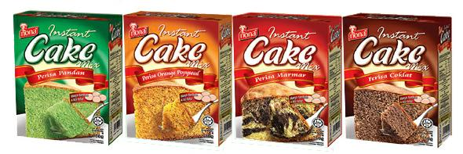
Conveniência e Cuidado

Slide 13
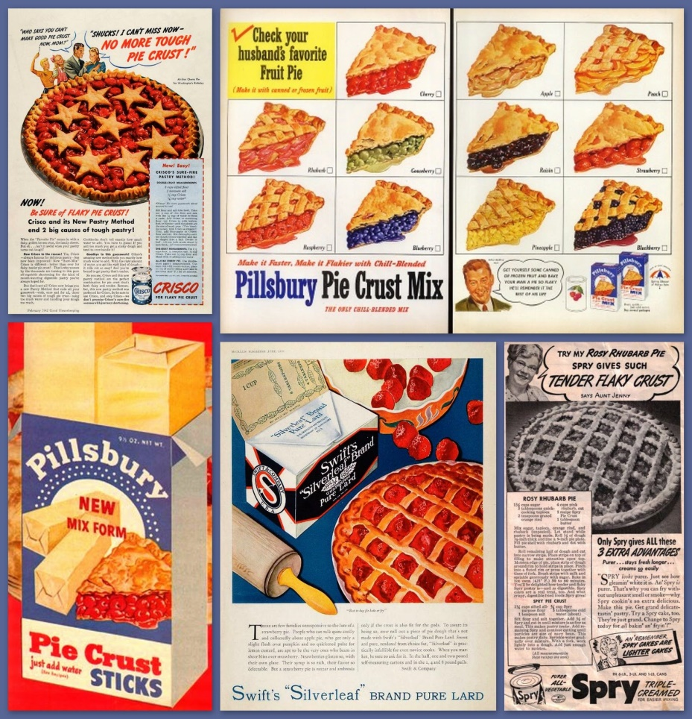
A massa para bolo

Slide 14
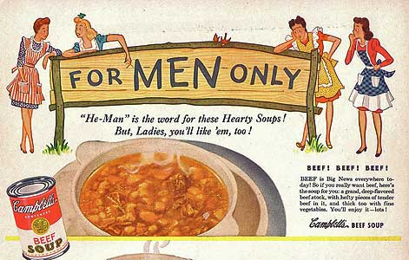

Slide 15
Vários discursos ( Arnaiz, 1996)
a tradição/identidade;
o médico nutricional;
o estético;
o hedonista;
o do progresso e da modernidade;
O do exótico e da diferença

Slide 16
Comida e ato de comer serem cheio de significados, comemos também por necessidade vital e conforme o meio e a sociedade que vivemos, a forma como ele se organiza, produz e distribui alimentos

Slide 17
De acordo com a distribuição da Riqueza
Dos grupo e classes de pertencimento, marcados por diferenças, hierarquias, estilos e modos de comer

Slide 18
História Social da Comida
Sociais, econômicas e simbólicas complexas (Mintz, 2001)

Slide 19
Qual o prático típico paulista?

Slide 21
Ingredientes
Feijão
Porco
Ovo
Toucinho Bacon (Barriga de porco) Torresmo
Couve
Arroz
Farinha de milho (no século XVII)farinha dde mandioca
Banana as vezes

Slide 22
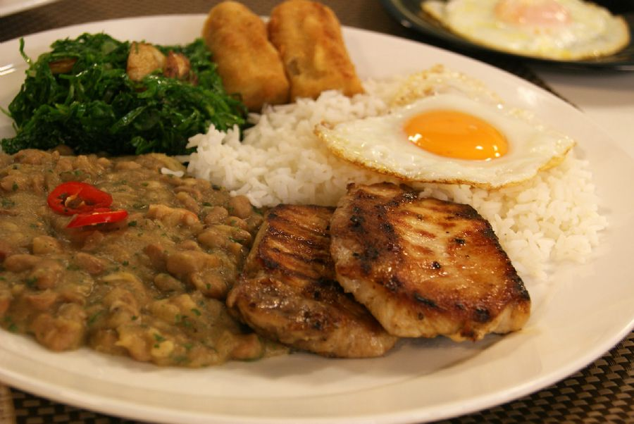

Slide 23
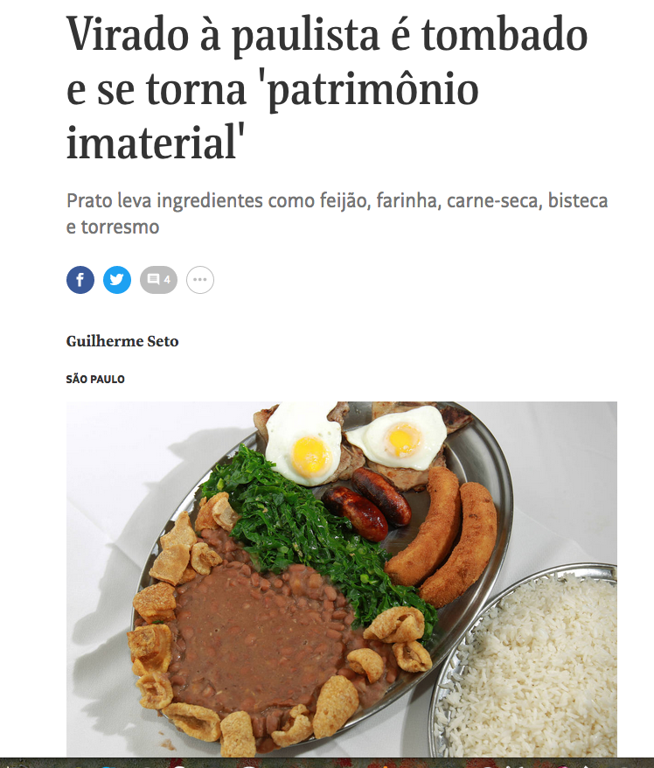

Slide 24
Virado
Tombado pelo Condephatt (Conselho de Defesa do Patrimônio Histórico de SP)
https://www1.folha.uol.com.br/cotidiano/2018/02/virado-a-paulista-e-tombado-e-se-torna-patrimonio-imaterial.shtml

Slide 25
História
Virado?
Primeira referência 1602
Bandeirantes

Slide 26
"As cozinhas e as artes culinárias guardam histórias, tradições, tecnologias, procedimentos e ingredientes submersos em sistemas socioeconômicos, ecológicos e culturais complexos, cujas marcas territoriais, regionais ou de classe lhes conferem especificidade, além de alimentarem identidades sociais ou nacionais.”

Slide 27
Disciplina
Significados culturais
Contextos sociais

